Slide 1
আজকের অনলাইন ক্লাসে সবাইকে শুভেচ্ছা

Slide 2
শিক্ষক পরিচিতি
নাম : মোঃশফিকুল ইসলাম
পদবী : প্রভাষক আরবি
প্রতিষ্ঠান : পুর এম,ইউ,ফাজিল (স্নাতক)মাদ্‌রাসা
কালাই, জয়পুরহাট।
ই-মেইল
shofiqulislam1122@gmail.com

Slide 3
ছবি গুলোর প্রতি লক্ষ কর

Slide 6
পাঠ পরিচিতি
শ্রেণি : আলিম ১ম বর্ষ
বিষয় : হাদিস শরীফ
অধ্যায় : কিতাবুল ঈমাণ-৪ও৫নং হাদিস
তারিখ: ০১/১১/২০২০ইং
সময়: ৫০ মিনিট।

Slide 7
শিখন ফল
আজকের পাঠ শেষে শিক্ষার্থীরা …
# হাদিসের অনুবাদ করতে পারবে ।
# শব্দ অর্থ করতে পারবে।
# হাদিসের সংশ্লিষ্ট সংক্ষিপ্ত প্রশ্নের উত্তর দিতে পারবে।

Slide 8
আদর্শ পাঠ
وعن عَبْدِ اللهِ بْنِ عَمْرٍ(رض) قَالَ قالَ رَسُولُ الله (صلعم)
اَلْمُسْلِمُ مَنْ سَلِمَ الْمُسْلِمُونَ مِنْ لِّسَانِه’وَيَدِهِ
হযরত আব্দুল্লাহ ইবনে আমর (রাঃ)হতে বর্ণিত।তিনি বলেন,রাসূল (সঃ) এরশাদ করেছেন,সে-ই(প্রকৃত)মুসলমান;
যার হাত ও জবান হতে মুসলমানগণ নিরাপদ থাকে।
وَالْمُهَا جِرُ مَنْ هَجَرَ مَا نَهَى الله عَنْهُ – هَذَا لَفظُ الْبُخَارِى
আর প্রকৃত মুহাজির সে ব্যক্তি যে,আল্লাহ তা’আলা যা নিষেধ করেছেন তা পরিহার করে চলেন। এটা ইমাম বুখারীর বর্ণনা ।

Slide 9
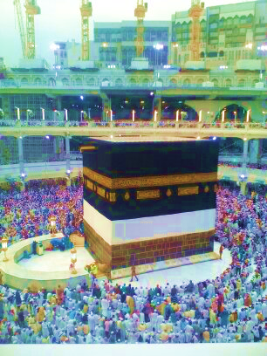
وَلِمُسْلِمٍ قَالَ اِنًّ رَجُلاً سَألَ النًبِىً صلى الله عليه وسلم اَىُ المسْلِمِينَ خَيْرٌ
قَالَ مَنْ سَلِمَ الْمُسْلِمُونَ مِنْ لِّسَانِهِ وَيَدِهِ -
আর ইমাম মুসলিম বলেন যে,আব্দুল্লাহ ইবনে আমর (রাঃ)
বর্ণনা করেন,এক ব্যক্তি রাসুল (সঃ) কে জিজ্ঞাসা করলেন (হে আল্লাহর রাসুল) মুসলমানদের মধ্যে উত্তম ব্যক্তি কে?
রাসুল (সঃ) বললেন, যার জবান ও হাত হতে মুসলমানগণ নিরাপদ রয়েছে ।

Slide 10
৫নং হাদিসের পাঠ
و عنْ اَنَسٍ (رض) قألَ قَالَ رَسُولُ الله (صلعم) لايُؤمِنُ اَحَدُكُمْ حَتَّى اَكُونَ اَحَبَّ أِلَيْهِ مِنْ وَالِدِ ه ِوَ وَلَدِهِ وَالنَّاسِ اجْمَعِنَ –مُتّفَقً عَلَيْه
হযরত আনাস বিন মালেক (রাঃ) হতে বর্ণিত। তিনি বলেন,
রাসূল (সঃ) ইরশাদ করেছেন তোমাদের মধ্যে কেউ ততক্ষণ পর্যন্ত পরিপূর্ণ মূ”মিন হতে পারবে না;যে পর্যন্ত আমি তাঁর নিকট তাঁর পিতা- মাতা সন্তান-সন্তুতি এবং অন্যান্য সকল মানুষ হতে অধিক ভালোবাসার পাত্র না হব। (বুখারী-মুসলিম )

Slide 11
معنيالمُحَبَّةِ وَاَقْسَامِهاَ
মহব্বতের অর্থ ও প্রকারভেদঃ
মহব্বত শব্দটি বাবে ইফয়াল হতে ইসমে মফউলের ওয়াহেদ মূয়ান্নাছের ছিগাহ।অর্থঃ ঝুকে পড়া,উৎসাহ,-উদ্দীপনা,তথা অন্তরের আগ্রহ।
পছন্দনীয় বস্তুর প্রতি আকর্ষণকে মহব্বত বলে।
কারো কারো মতেঃপ্রিয় বস্তু বা ব্যক্তির প্রতি হ্রদয়ের ঝুকে যাওয়াকে মহব্বত বলে।

Slide 12
تَحْقِيقَاتُ الاْلْفاَ ظ
(শব্দ সমূহের বিশ্লেষণ)
প্রদত্ত শব্দ | ছিগাহ | বাহাছ | বাব | মাসদার | মূলবর্ণ | জিন্স | অর্থ
سَلِمَ | وَاحِدْ مذَكّرْغائب | فعل ماضى معروف | سمع | السلامةُ | س-ل-م | صحيح | নিরাপদ রইল
سَاَل | وَاحِدْ مذَكّرْغائب | فعل ماضى معروف | فَتَحَ | السؤاَلُ | س-أ-ل | مهموز عين | সে প্রশ্ন করল।
لاَيُؤمِنُ | وَاحِدْ مذَكّرْغائب | نفى فعل مضارع معروف | افعال | الايمان | ا- م- ن | مهموز فا | তোমরা ঈমান আনবেনা।

Slide 13
মূল্যায়ন
حقّق الفاظ: لاَيُؤمِنُ – سَاَلَ – سَلِمَ
سَلِمَ | وَاحِدْ مذَكّرْغائب | فعل ماضى معروف | سمع | السلامةُ | س-ل-م | صحيح | নিরাপদ রইল
سَاَل | وَاحِدْ مذَكّرْغائب | فعل ماضى معروف | فَتَحَ | السؤاَلُ | س-أ-ل | مهموز عين | সে প্রশ্ন করল।
لاَيُؤمِنُ | وَاحِدْ مذَكّرْغائب | نفى فعل مضارع معروف | افعال | الايمان | ا- م- ن | مهموز فا | তোমরা ঈমান আনবেনা।

Slide 14
মুল্যায়ন
ما معنى محبة ؟ ثمّ بين اقسامها-
মুহব্বত শব্দের আভিধানিক ও পারিভাষিক অর্থ কি?মহব্বত কত প্রকার কি কি

Slide 15
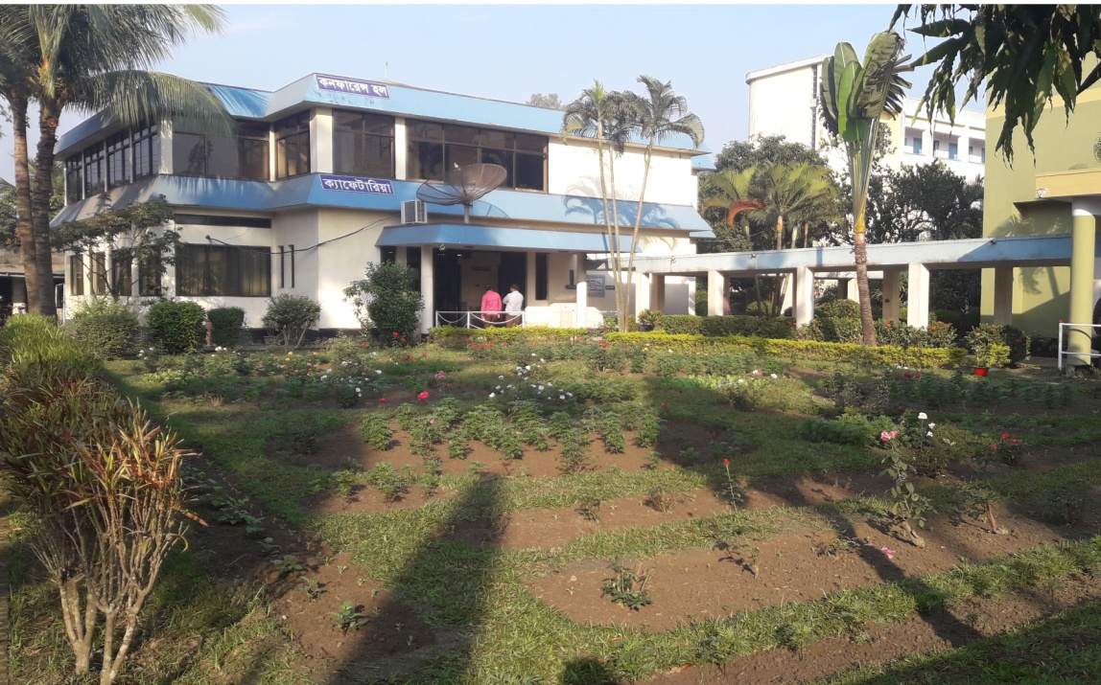
বাড়ীর কাজ
হাদিস দুটির অনুবাদ লিখে মাদ্‌রাসায় জমা দিবে।

Slide 16
সবাইকে অসংখ্য ধন্যবাদ

